Slide 1
التشريح الخارجي في الحشرات :-
ان جدار جسم الحشرة يمثل الهيكل الخارجي لها والذي يوفر الحماية الداخلية لاجهزة الجسم من المؤثرات الخارجية ويقلل من تبخر الماء ويسند العضلات اذ يتركب جدار الجسم من طبقة خارجية تدعى الكيوتكل والمتكون أساسا من مادة الكايتين حيث يعطيه الصلابة , يتكون هذا الجدار من صفائح كايتينية تسمى Sclerites تلتحم هذة الصفائح مع بعضها البعض لتكون الدروز أوالخطوط التي تسمى Sutures وقد تكون هذه الصفائح مرتبة بعد عملية الانسلاخ .
ان جدار جسم الحشرة يتكون من ثلاث مناطق :-
1- منطقة الراس:- Head
الذي يحمل العيون المركبة وزوج من قرون الاستشعاروأجزاء الفم والعيون البسيطة .
2- منطقة الصدرThorax -:
وهي تمثل منطقة الحركة في الحشرات لاحتواها الارجل والاجنحة وتقسم الى ثلاث مناطق :-

Slide 2
أ- الحلقة الصدرية الامامية :- Prothorax
تحمل زوج واحد من الارجل .
ب- الحلقة الصدرية الوسطى :- Mesothorax
تحمل الزوج الثاني من الارجل والزوج الاول من الاجنحة .
ج- الحلقة الصدرية الخلفية :- Metathorax
تحمل الزوج الثالث من الارجل والزوج الثاني من الاجنحة .
3- منطقة البطن :- Abdomen
وعدد حلقاتها(11) حلقة في الحشرة النموذجية وقد يحصل أندماج في بعضها في بعض الحشرات وتحمل في نهايتها زوج من القرون الشرجية .

Slide 3
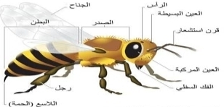
التركيب العام لجسم الحشرة

Slide 4
1- منطقة الراس:- Headيتكون الراس في الحشرات بصورة عامة من ست حلقات مندمجة مع بعضها البعض مكونة كبسولة الراس Head capsule يحمل الراس زوج من العيون المركبة وثلاث عيون بسيطة وزوج من قرون الاستشعارمع أجزاء الفم .
يتكون الراس في الحشرات من قمة الراس Vertex الذي يحوي على الدرز التاجي والى الاسفل منه على شكل حرف Y مقلوب نحو الاسفل هم الدرزان الجبهويان مجاميع هذه الدروزالثلاثة المكونة لحرف Y مقلوب تكون درزيسمى بالدرز الجمجمي وكما في رأس الجرادة .

Slide 5
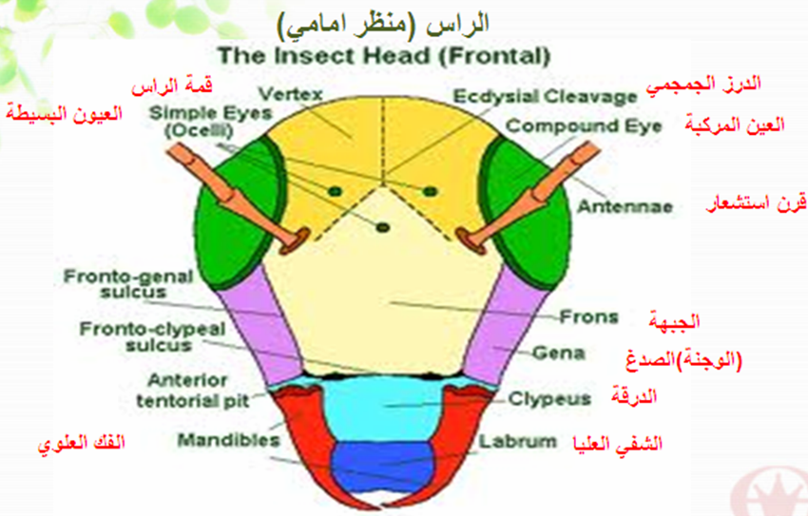
الراس

Slide 6
مكونات الرأس :-
العيون المركبة :- Compaund eyes
يقع على جانبي الراس وتستخدم لتمييزشكل وحركة ومكان الاشياء .
العيون البسيطة :- Ocelli eyes وهي نوعان :-
أ- العيون البسيطة الظهرية Dorsal Ocelli
وتوجد في الحشرات الكاملة والحوريات تقع في قمة الراس أو في منطقة الجبهه وعددها ثلاثة على شكل مثلث ذو قاعدة نحو الاعلى .
ب-العيون البسيطة الجانبية Lateral Ocelli or Stemmata
وهي من نوع وحيدة العدسة وتوجد في اليرقات وتقع على جانبي الراس في اماكن مماثلة لاماكن العيون المركبة .
فائدة العيون البسيطة التمييزبين الضوء والظلام .

Slide 7
أجزاء الفم وتحوراتها :-
تتركب أجزاء الفم في الحشرات الكاملة من الشفه العليا والشفه السفلى وزوج من الفكوك العليا وزوج من الفكوك السفلى لكن تحدث بعض التحورات وهي كالاتي :-
1- أجزاء الفم القارضة :- chewing (Bitting) Mouth parts كما في الجراد والصرصر
وهي تتكون من :-
أ- الشفه العليا :- Labrum وهو تركيب يتكون من قطعة واحدة فقط .
ب- الشفه السفلى Labium وتتكون من قطعتان تسمى القاعدية منها مؤخرة الذقن أومؤخرة الشفه السفلى ويسمى الجزء الطرفي بمقدم الذقن ويفصل مقدم الذقن عن مؤخرة الذقن الدرز الشفوي .
تتكون مؤخرة الذقن من صفيحتين القاعدية التي تتصل بعلبة الراس تكون ذات شكل مربع يسمى تحت الذقن , اما الطرفية فتمثل الذقن .
يحمل مقدم الذقن الملمسان الشفويان ويتكون كل ملمس من اربع حلقات وتحمل على حامل الملمس الشفوي ويحمل بين الحاملان الشفويان زوجين من الفصوص تسمى الخارجية بالباراكلوسا paraglossae ويسمى الداخلية بالكلوسا glossae .

Slide 8
تركيب اللسان :- Hypopharynx
أو تسمى زائدة تحت البلعوم , يوجد على السطح الداخلي للشفه السفلى بشكل زائدة لحمية تقع أسفل البلعوم وتمتد من قاعدتها القناة اللعابية .
ج- الفك العلوي :- Mandible
كل فك عبارة عن صفيحة صلبة مسننة من الجانب الداخلي ومتصل من الاعلى بقاعدته بعلبة الراس .
د- الفك السفلي :- Maxillae
يتكون من التراكيب التالية :-
1- الوصلة Cardo :- عبارة عن قطعة قاعدية صلبة .
2- الساق -: Stipes قطعة متطاولة تحمل الملمس الفكي الذي يتكون من أربع حلقات ويحمل على حامل الملمس الفكي , يوجد على الساق تركيب يسمى Lacinia وهو تركيب مسنن يساعد الفك العلوي على طحن الطعام ويحمل شوكتين طرفيتين وعلية عدد من الشعيرات الحسية .
3- القلنسوة Galea:- تقع الى خارج اللاسينيا .

Slide 9
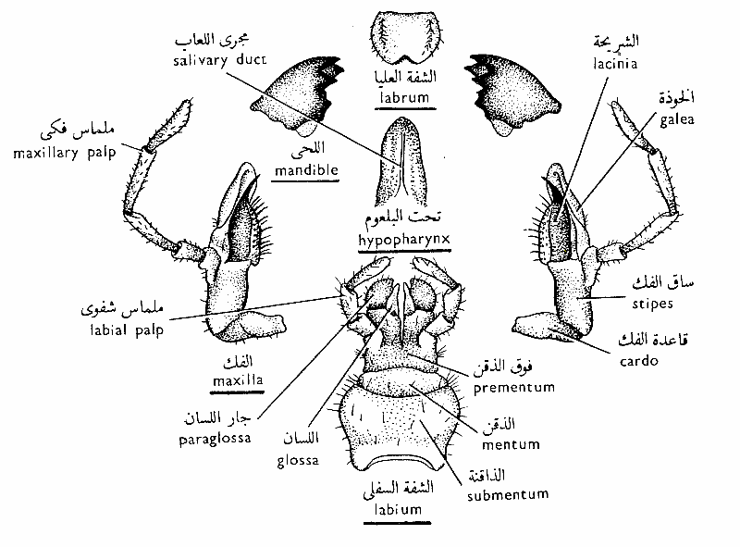

Slide 10
2- أجزاء الفم اللاعقة :- Lapping Mouth parts
كما في الذباب المنزلي اذ يتكون الفم من خرطوم متدلي تحت الراس وذو نهاية منتفخة وهو متخصص لتناول الغذاء السائل . يتكون هذا الخرطوم من الجزاء التالية :-
1- Rostrum أوالبوز:- وهوجزء مخروطي الشكل ويمثل قاعدة الخرطوم ويحمل الملمس الفكي الذي يتكون من حلقة واحدة فقط . يمثل البوز الفكين السفليين أما الفكان العلويان فهما مفقودان .
2- Haustellumأوالممص :- وهوالجزء الوسطي من الخرطوم والذي ينطبق على البوز في حالة عدم الاستعمال وهويمثل الشفة العليا والشفة السفلى .
3- Labellae أوالشفيتان :- عبارة عن فصيين غشائيين تمتد على سطوحهما مجموعة من الانابيب الرقيقة المقواة داخليا بطبقة من الصفائح الكايتينية غير كاملة الاستدارة تتجمع هذه الانابيب لكي تصب في قصبة واحدة فقط تفتح كمثيلتها من الفص الاخر. هذه الانابيب تشبه القصبات الهوائية لذا تسمى بالقصبات الهوائية الكاذبة Pseudo trachea , فتحة الفم تحيط بها صفيحة كايتينية واسعة تسمى بالصفيحة القرصية .

Slide 11
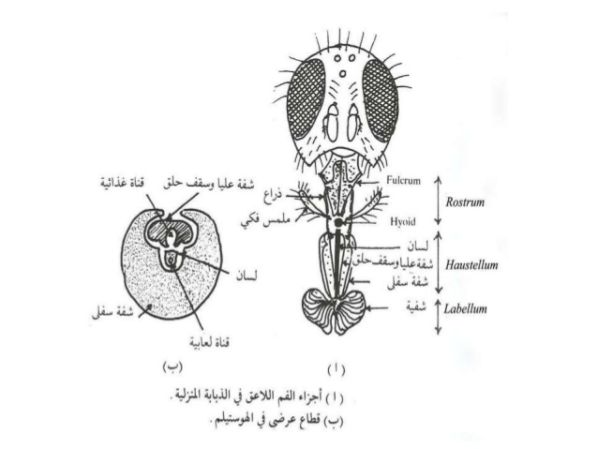

Slide 12
3- أجزاء الفم القارضة اللاعقة Chewing- Lapping Mouth parts
كما في نحل العسل
1- الشفه العليا :- عبارة عن صفيحة ضيقة ومستعرضة تقع تحت الدرقة .
2- الفكان العلويان :- كل فك عبارة عن صفيحة عريضة من الاطراف ضيقة من الوسط .
3- الفكان السفليان :- كل فك يتكون من الاجزاء التالية :-
أ- الوصلة Cardo :- هي صفيحة أسطوانية الشكل تشبه الصولجان .
ب- الساقStipes :- هي العقلة الثانية للفك السفلي والذي يحمل تركيب اللاسينيا
واللاسينيا هي فص غشائي يساعد على تكوين القناة الهضمية أثناء تناول الغذاء .
ج- تحت القلنسوة :- Sub-Galea
وهو تركيب مثلث الشكل يقع تحت الساق .
د- القلنسوة Galea وهي العقلة الاخيرة من عقل الفك السفلي يحمل الساق ملمس فكي يتكون من حلقتين .

Slide 13
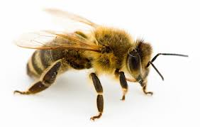
4- الشفه السفلى :- تتكون من تركيب يعمل على اتصال الفكين السفليين بالشفى السفلى يسمى Lorum يلي هذا التركيب شكل مثلث يمثل مؤخرة الذقن يليه تركيب مستطيل الشكل يمثل مقدم الذقن , يحمل الطرف النهائي لمقدم الذقن تركيب يسمى Ligula وهوناتج من اتحاد الجالوستين glossae ويقع على جانبي Ligula تركيب Paraglossae والتي تنتهي باخدود طولي والذي يحمل في نهايته الملمسان الشفويان والذي يتكون كل ملمس من اربع حلقات فقط .

Slide 14
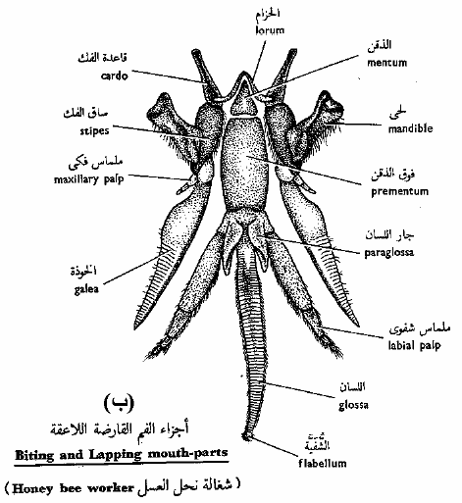

Slide 15
4- أجزاء الفم الماصة Sucking Mouth parts كما في ابي دقيق اوراق السدر. وتتكون من الاجزاء التالية :-
1-الشفه العليا مختزلة جدا او مستعرضه .
2- الشفه السفلى مختزلة ايضا ولايظهر منها الا الملمس الشفوي المتكون من اربع حلقات فقط .
3- الفكان العلويان مفقودان .
4- الفكان السفليان وهما متمثلتين بالقلنسوتين والتي تكونان بشكل خرطوم ملتوي في حالة عدم الاستعمال , تنتهي حواف كل قلنسوة بخطاطيف تشتبك بها مع القلنسوة الاخرى لتكوين القناة الغذائية .
5- الملمس الفكي مضمحل .

Slide 16
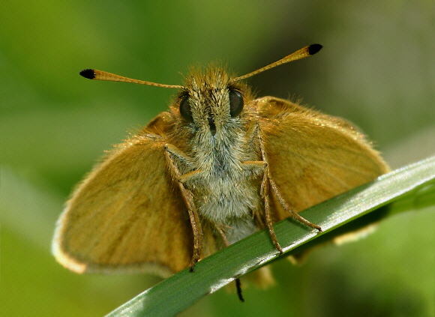
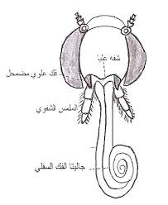
أجزاء الفم الماصة

Slide 17
5- أجزاء الفم الثاقبة الماصة Piercing Mouth parts كما في أنثى البعوض . وتتكون من الاجزاء التالية :-
1- الشفه العليا متحورة الى رمح ابري الشكل مدبب الطرف .
تحت البلعوم متحور ايضا الى رمح ابري ويقع خلف الشفه العليا وفي حالة انطباق الشفه العليا وتحت البلعوم تتكون القناة الغذائية بينهما .
الفكان العلويان متحوريين ايضا الى ابرتين حادتين لكنهما انحف من الشفه العليا ومن وتحت البلعوم .
الفكان السفليان متحورين الى ابرتين حادتين تشبه الفكوك العليا الا ان نهاية الطرف مسننة , ولكل رمح قاعدة متصلة بالراس بواسطة الوصلة والساق كما ويظهرمن الفكين السفليين ملمسان فكيان كل ملمس يتكون من اربع حلقات .

Slide 18
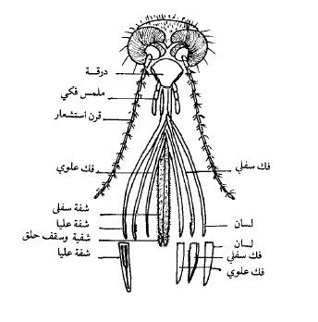
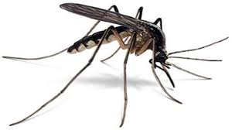
أجزاء الفم الثاقبة الماصة

